Slide 1


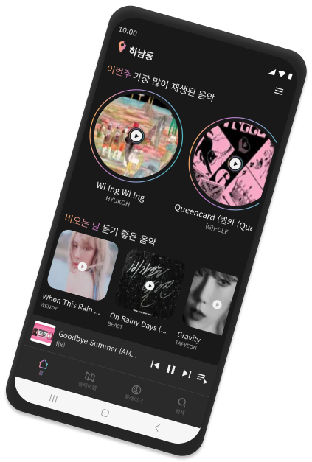
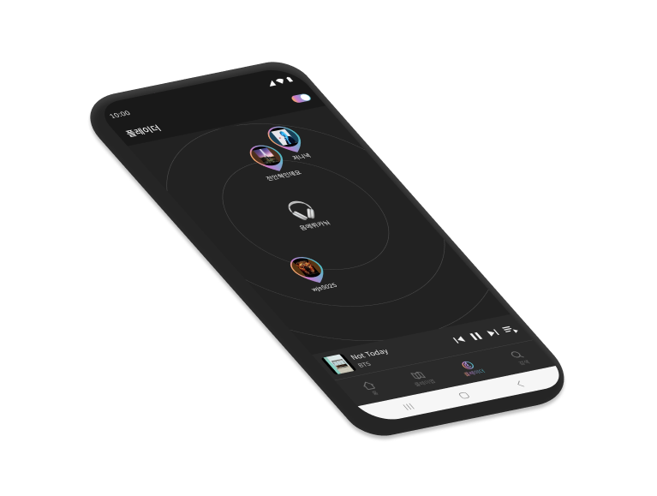
함께 만드는 위치 기반 공유 플레이리스트
광주 1반 C109
김승현 변영채 임희선
전인혁 조희라 홍승준
자율하는우리를봐자율해

Slide 2







기획 배경
서비스 소개
시연
기술 소개
산출물
마무리

Slide 3



Slide 4


















‘여수에선 여수밤바다’, ‘봄에는 벚꽃엔딩’ 너무 뻔한 공식
저 사람은 출근 길에 무슨 노래 듣는지 궁금해!
우리집 강아지 살구와 한강에 갈 때,
무슨 노래 들을까?
이번 주말에 광안리에 놀러가는데,
부산 바다와 어울리는 음악을 듣고싶어!
이 노래는 모든 사람이 알아야해!

Slide 5




‘여수에선 여수밤바다’, ‘봄에는 벚꽃엔딩’ 너무 뻔한 공식
여수에서 여수밤바다 좀 그만 듣고 싶다..
여수에서 여수밤바다 좀 그만 듣고 싶다..
저 사람은 출근 길에 무슨 노래 듣는지 궁금해!
우리집 강아지 살구와 한강에 갈 때,
무슨 노래 들을까?
여수에서 여수밤바다 좀 그만 듣고 싶다..
이번 주말에 광안리에 놀러가는데,
부산 바다와 어울리는 음악을 듣고싶어!
여수에서 여수밤바다 좀 그만 듣고 싶다..
이 노래는 모든 사람이 알아야해!
여수에서 여수밤바다 좀 그만 듣고 싶다..

Slide 6








‘여수에선 여수밤바다’, ‘봄에는 벚꽃엔딩’ 너무 뻔한 공식
여수에서 여수밤바다 좀 그만 듣고 싶다..
여수에서 여수밤바다 좀 그만 듣고 싶다..
저 사람은 출근 길에 무슨 노래 듣는지 궁금해!
우리집 강아지 살구와 한강에 갈 때,
무슨 노래 들을까?
여수에서 여수밤바다 좀 그만 듣고 싶다..
이번 주말에 광안리에 놀러가는데,
부산 바다와 어울리는 음악을 듣고싶어!
여수에서 여수밤바다 좀 그만 듣고 싶다..
이 명곡을 나 혼자만 들을 수는 없지 !
여수에서 여수밤바다 좀 그만 듣고 싶다..
위치
공유

Slide 7




‘여수에선 여수밤바다’, ‘봄에는 벚꽃엔딩’ 너무 뻔한 공식
여수에서 여수밤바다 좀 그만 듣고 싶다..
여수에서 여수밤바다 좀 그만 듣고 싶다..
저 사람은 출근 길에 무슨 노래 듣는지 궁금해!
이따 살구랑 청계천 산책할건데
무슨 노래 들을까?
여수에서 여수밤바다 좀 그만 듣고 싶다..
해운대에서 신나는 노래 틀어놓고
친구랑 수다 떨고 싶어!
여수에서 여수밤바다 좀 그만 듣고 싶다..
이 노래는 모든 사람이 알아야해!
여수에서 여수밤바다 좀 그만 듣고 싶다..

Slide 8



Slide 9















Slide 10
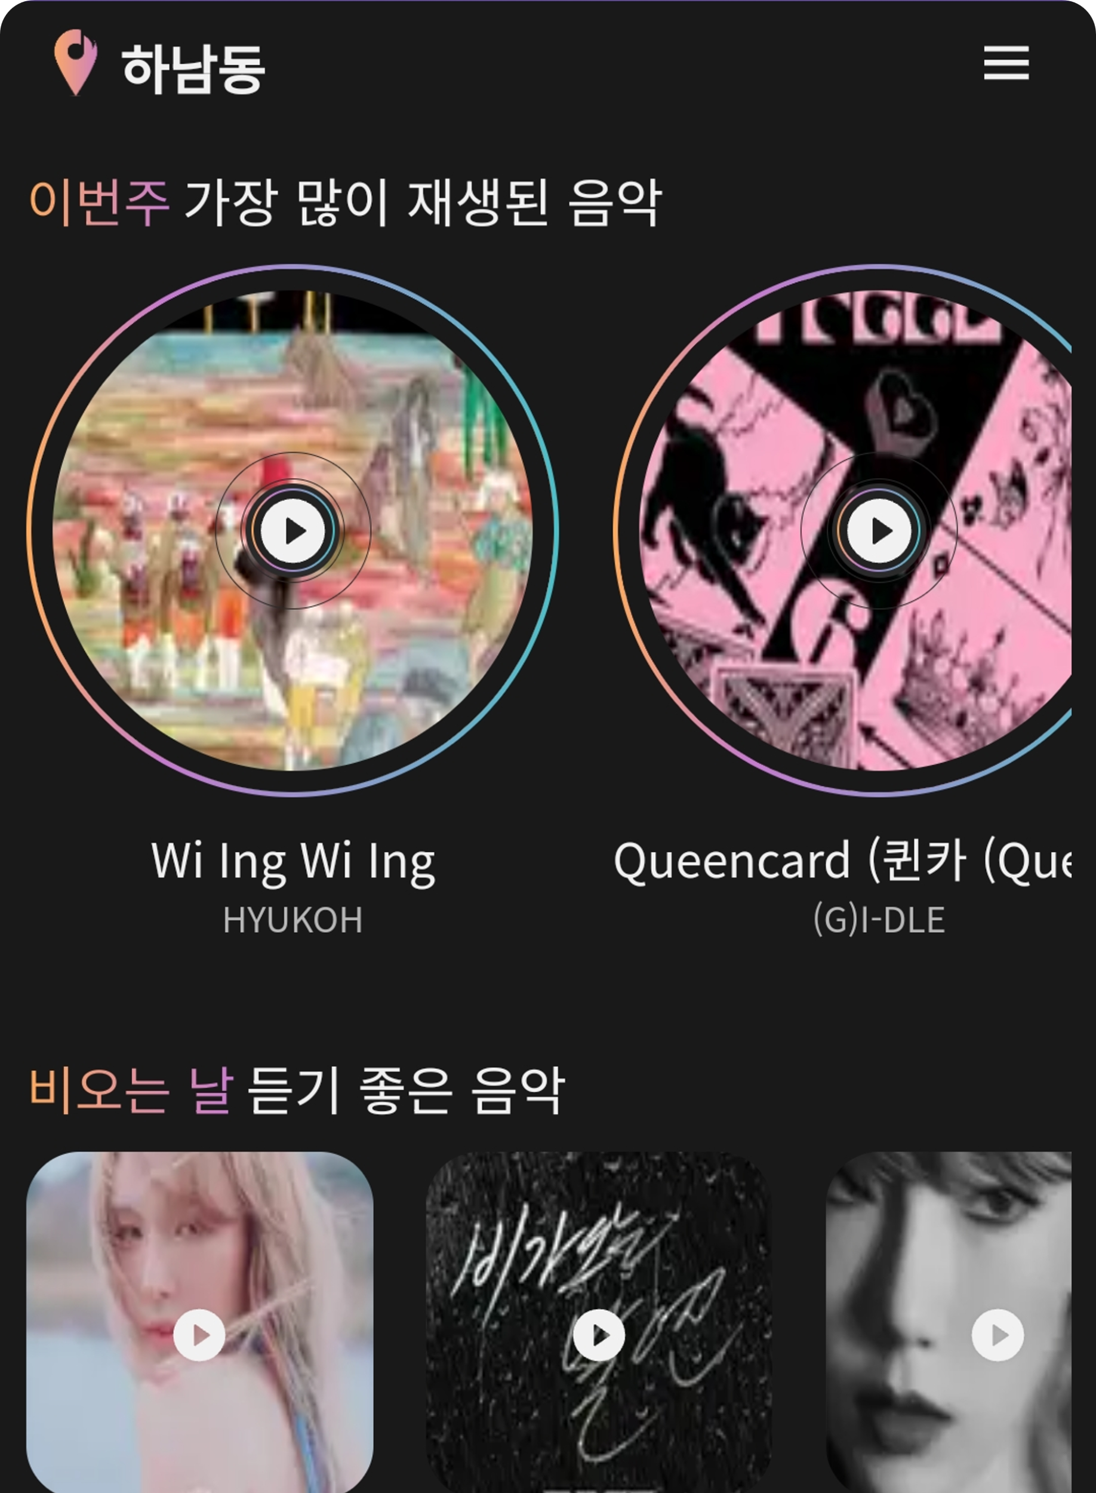









여기서 가장 많이 들은 노래는 뭘까?

Slide 11

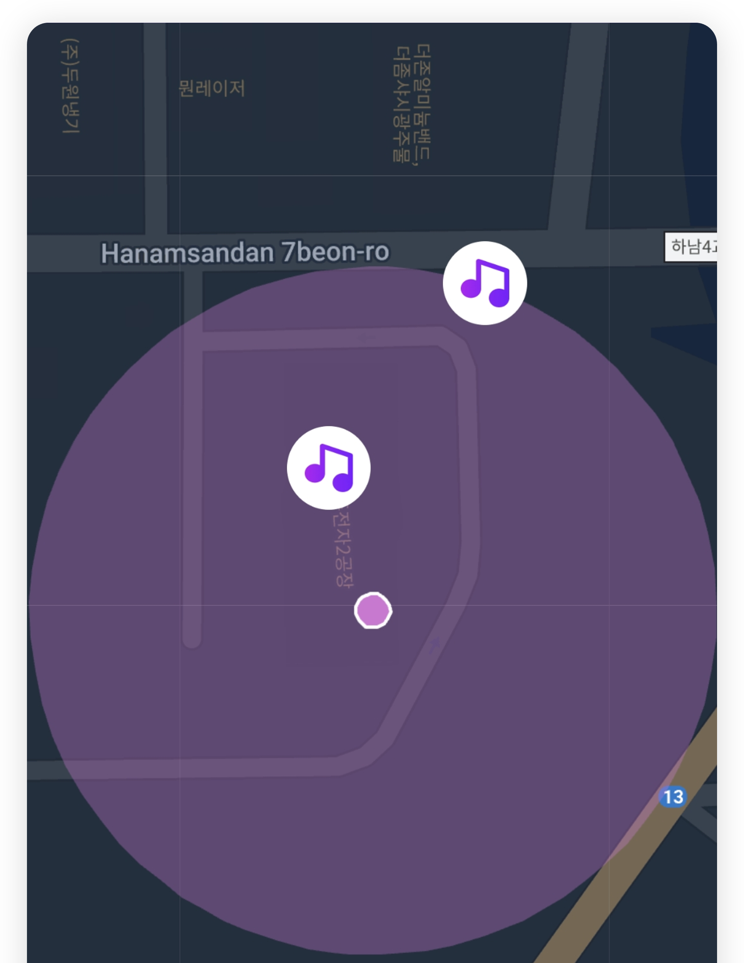





이 노래를 함께 공유하고 싶어!

Slide 12


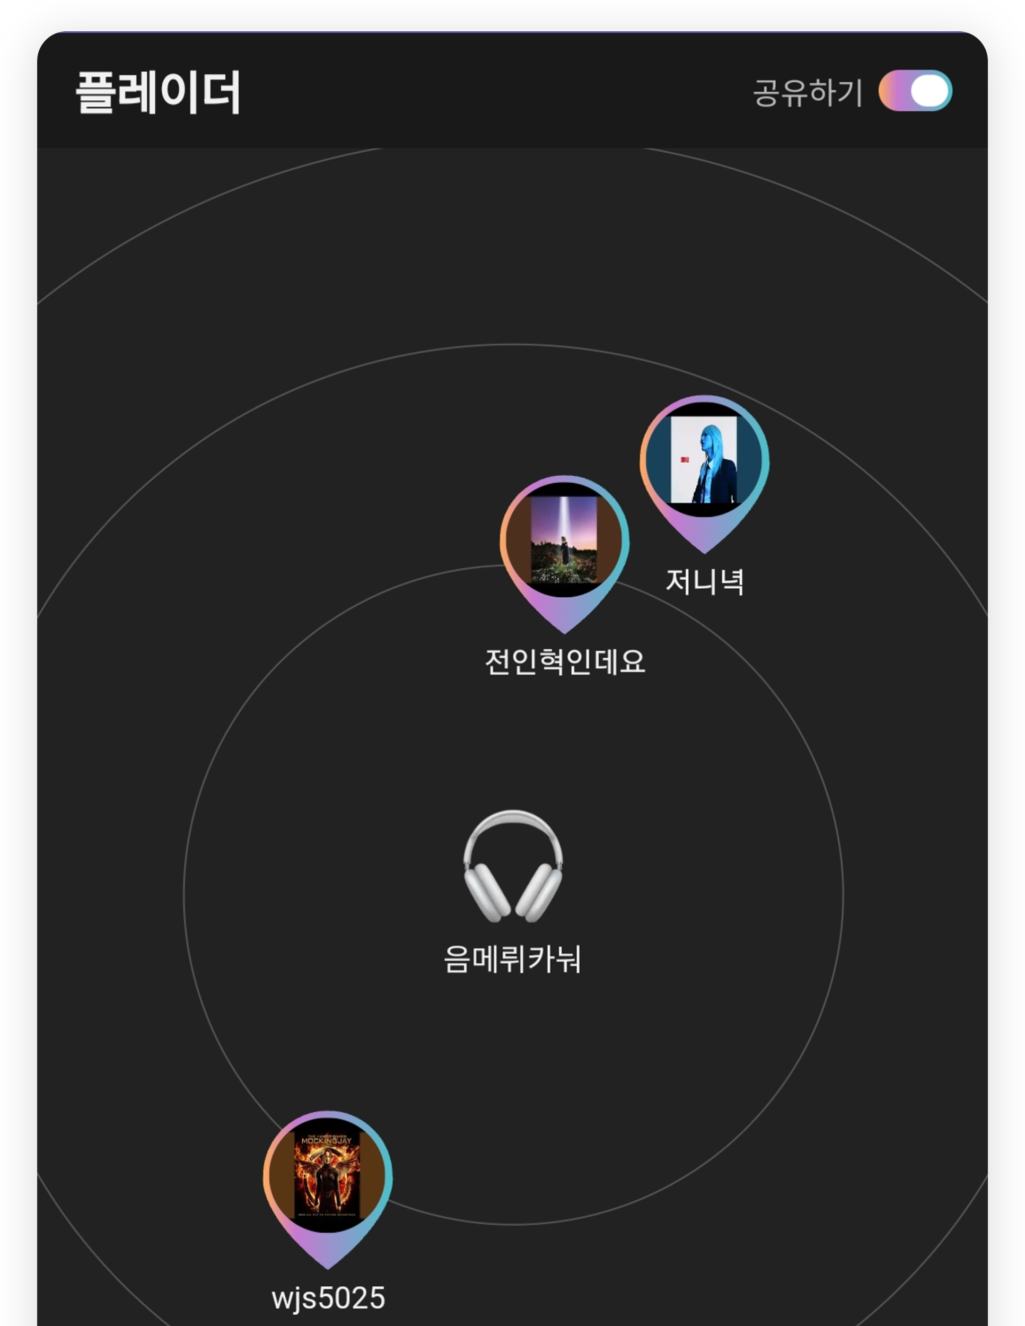



지금 내 주변 사람들은 어떤 노래를 듣고 있을까?

Slide 13
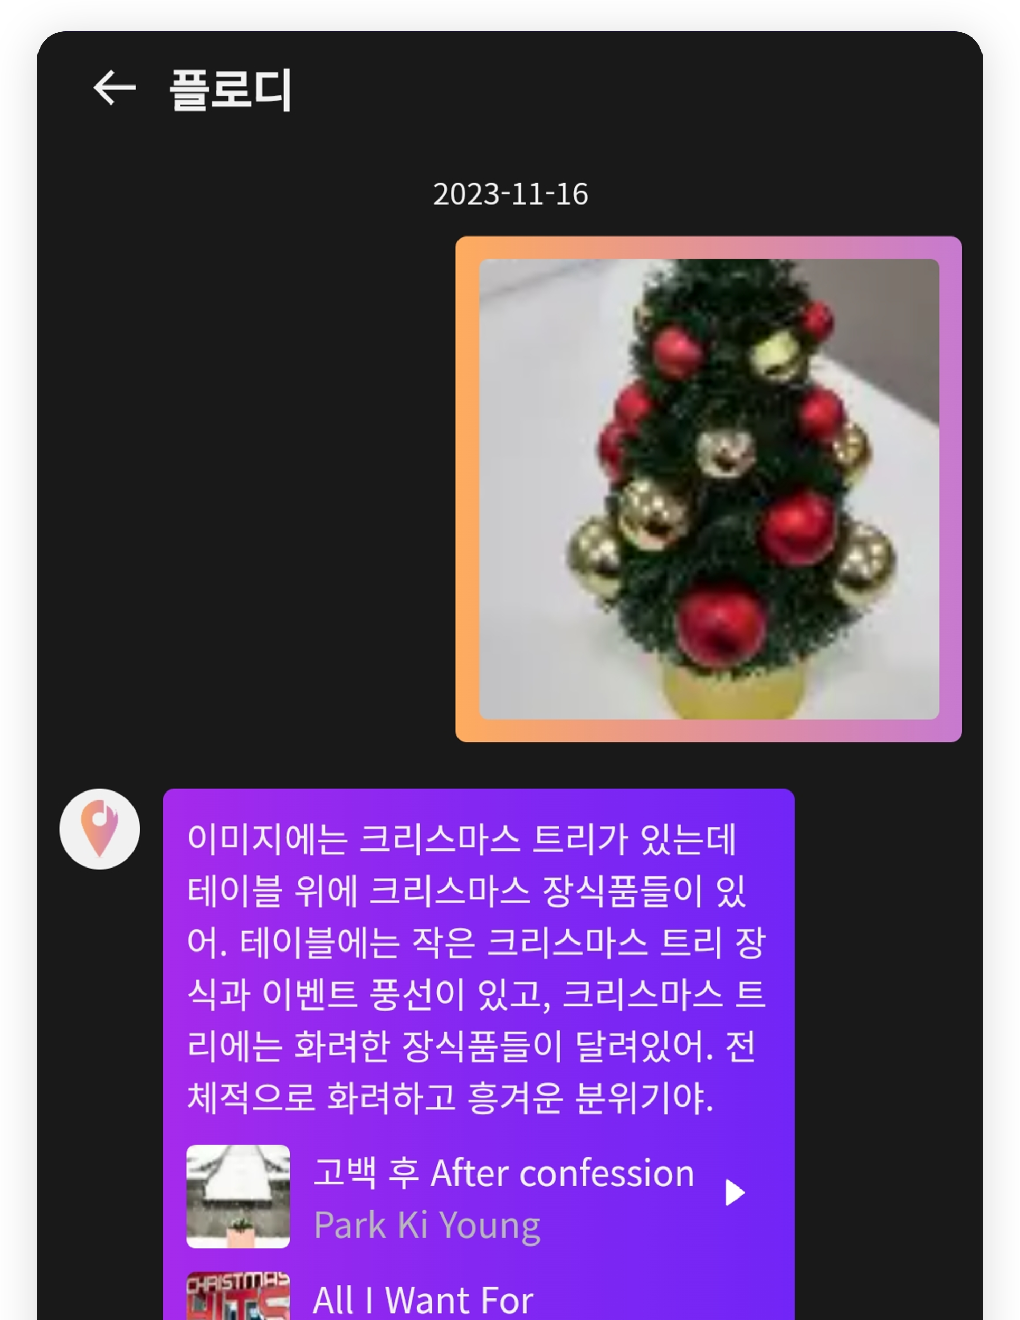





지금 이 분위기에 어울리는 노래를 추천받고 싶어

Slide 14


Slide 15


Slide 16

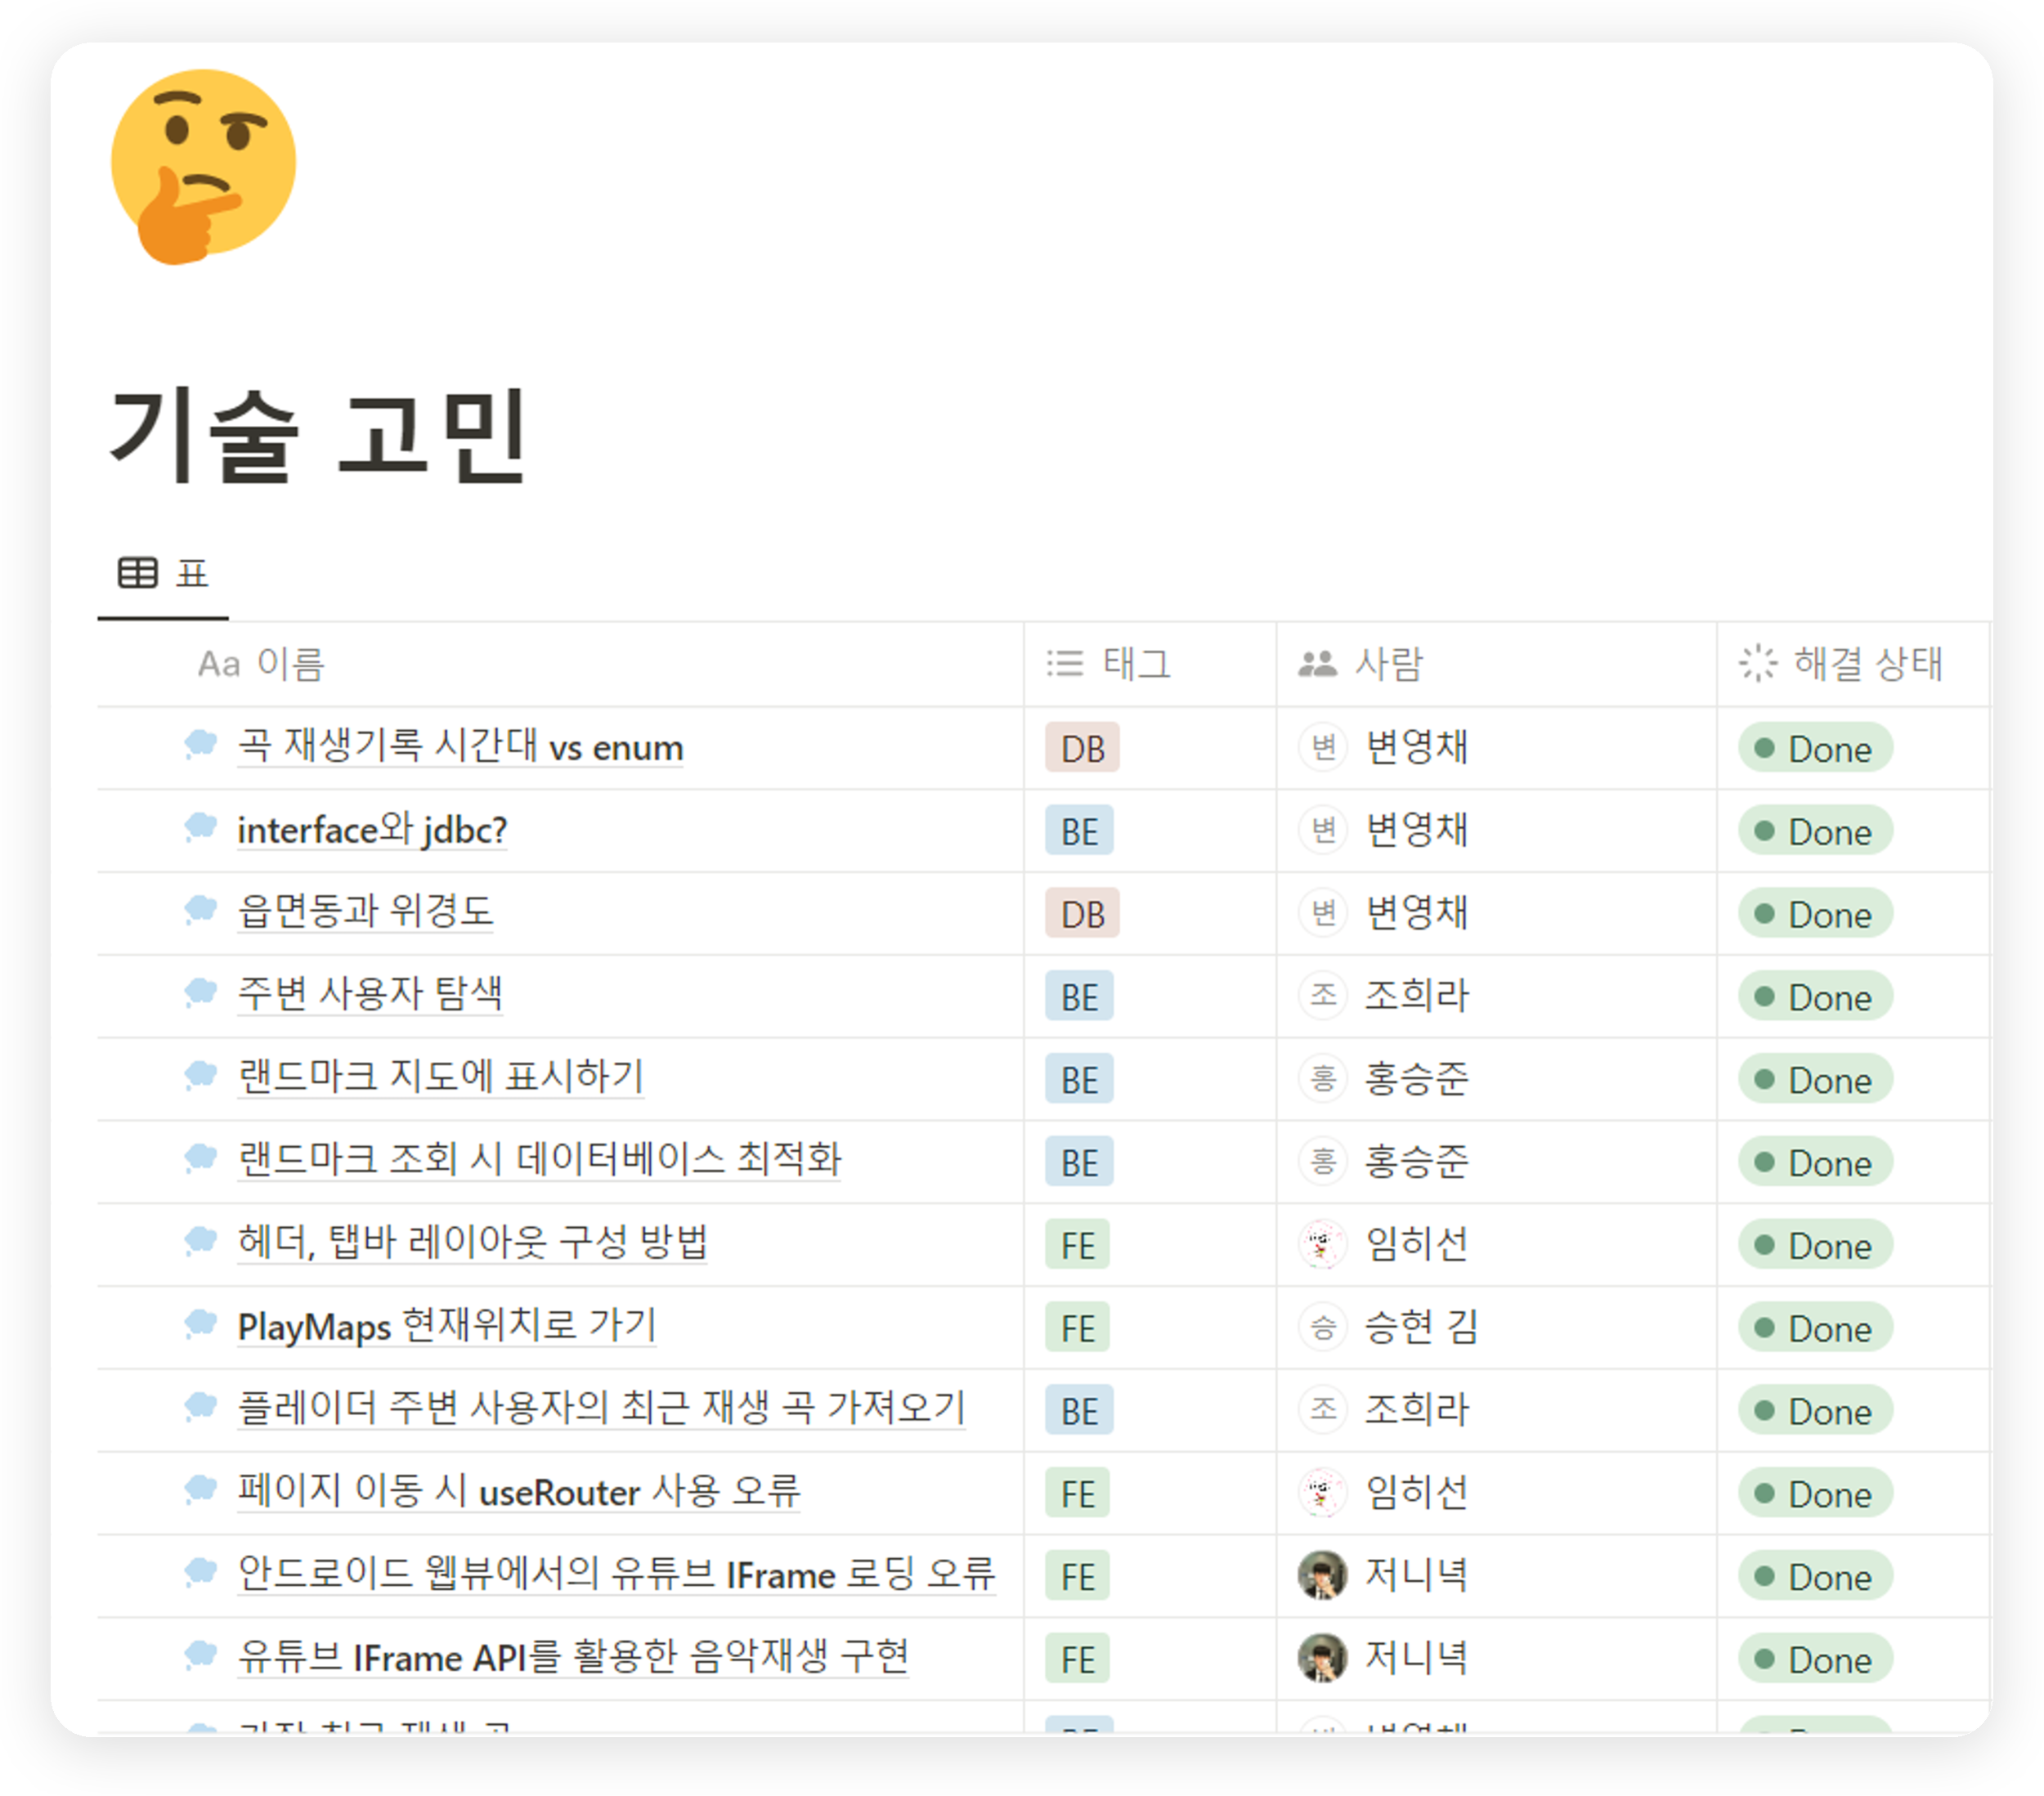
1.
네이티브 기능
2.
사용자 위치 저장
3.
챗봇

Slide 17












하이브리드 앱
메인
플레이맵
GPS
플레이더
백그라운드 재생
카메라
가속도센서
진동
음악 스트리밍
플로디

Slide 18
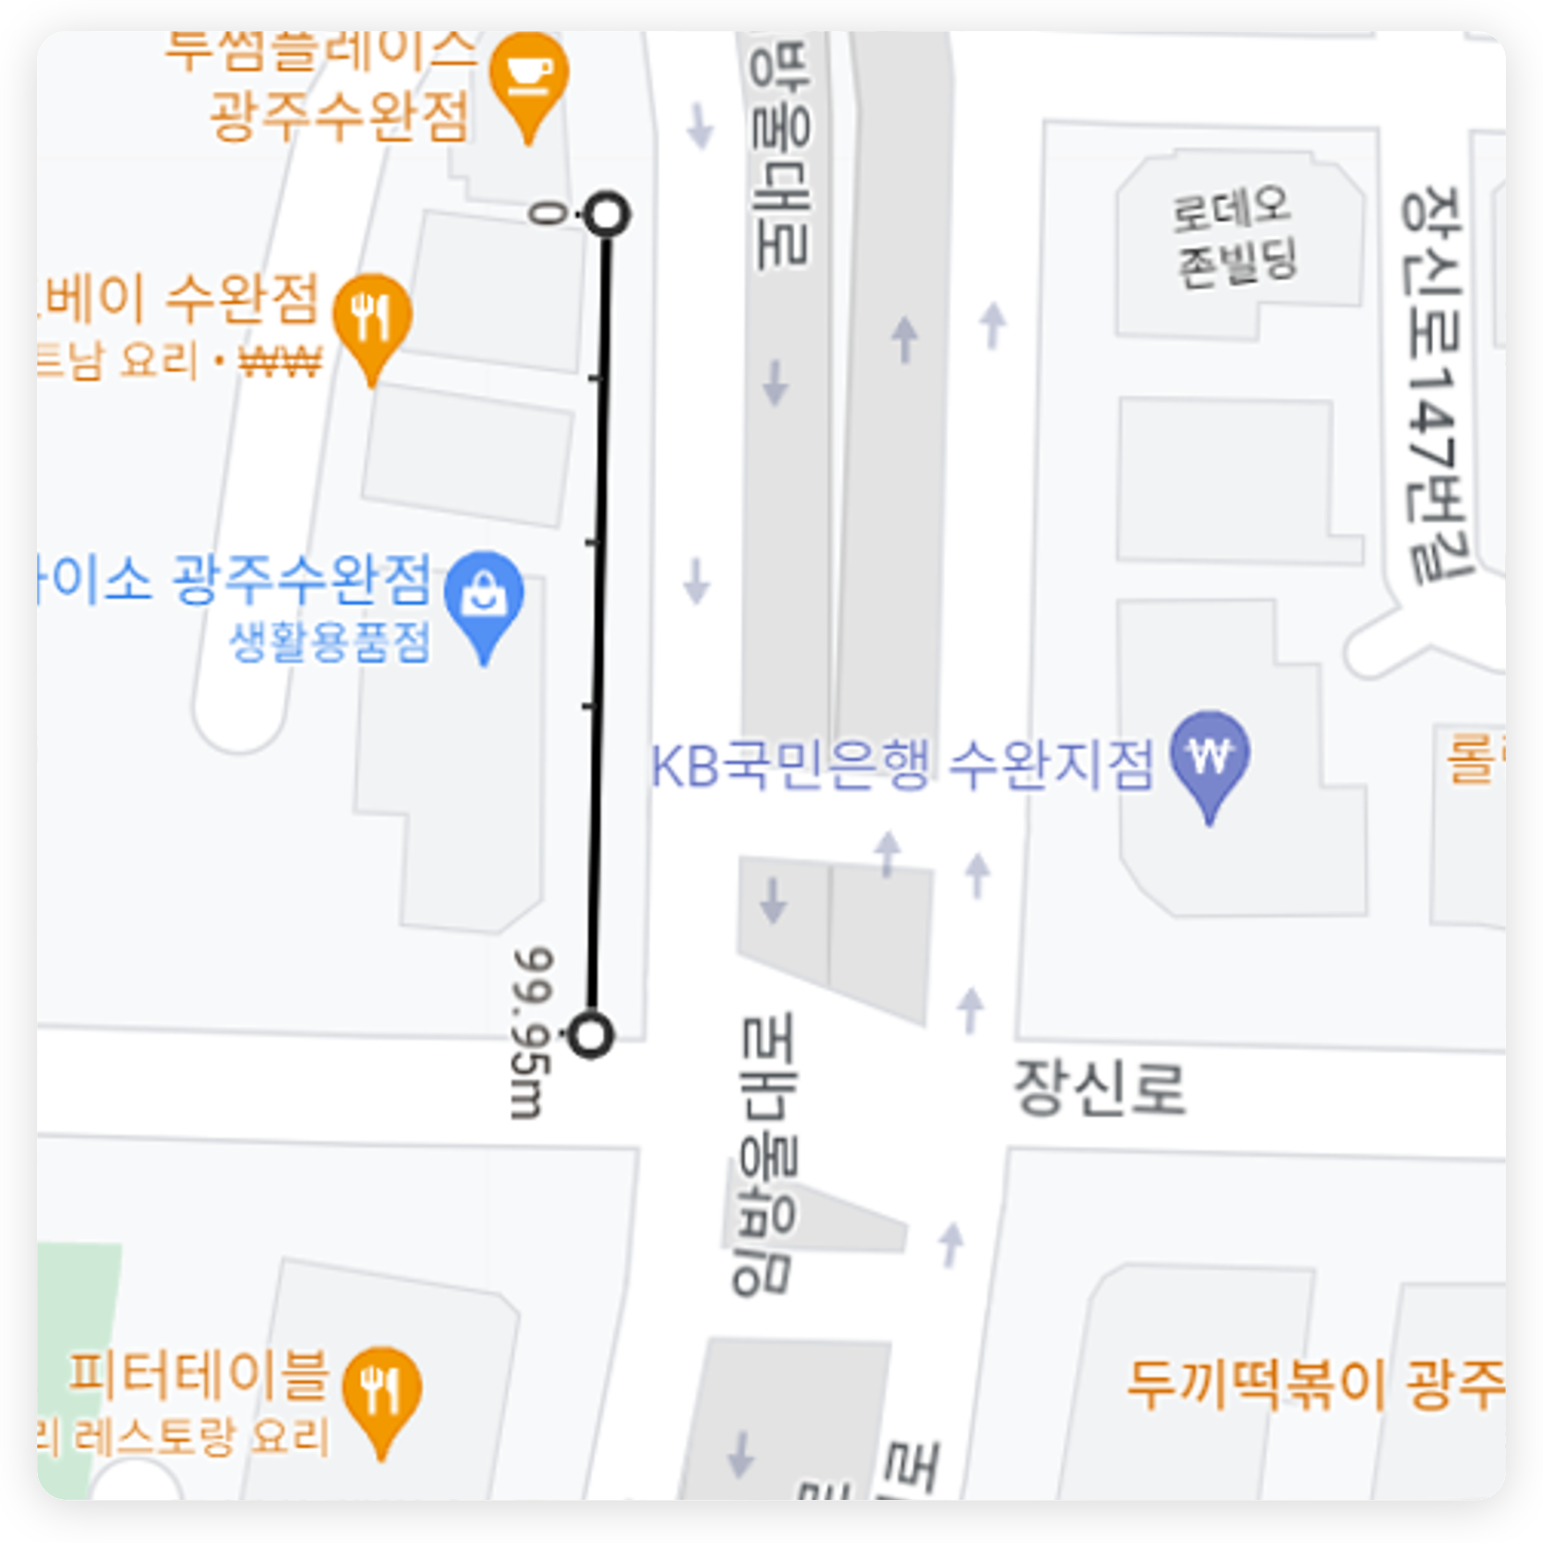






주변 사용자 탐색
지도뷰에서 좌표 기반 검색
속도와 메모리 측면에서 많은 손해

Slide 19
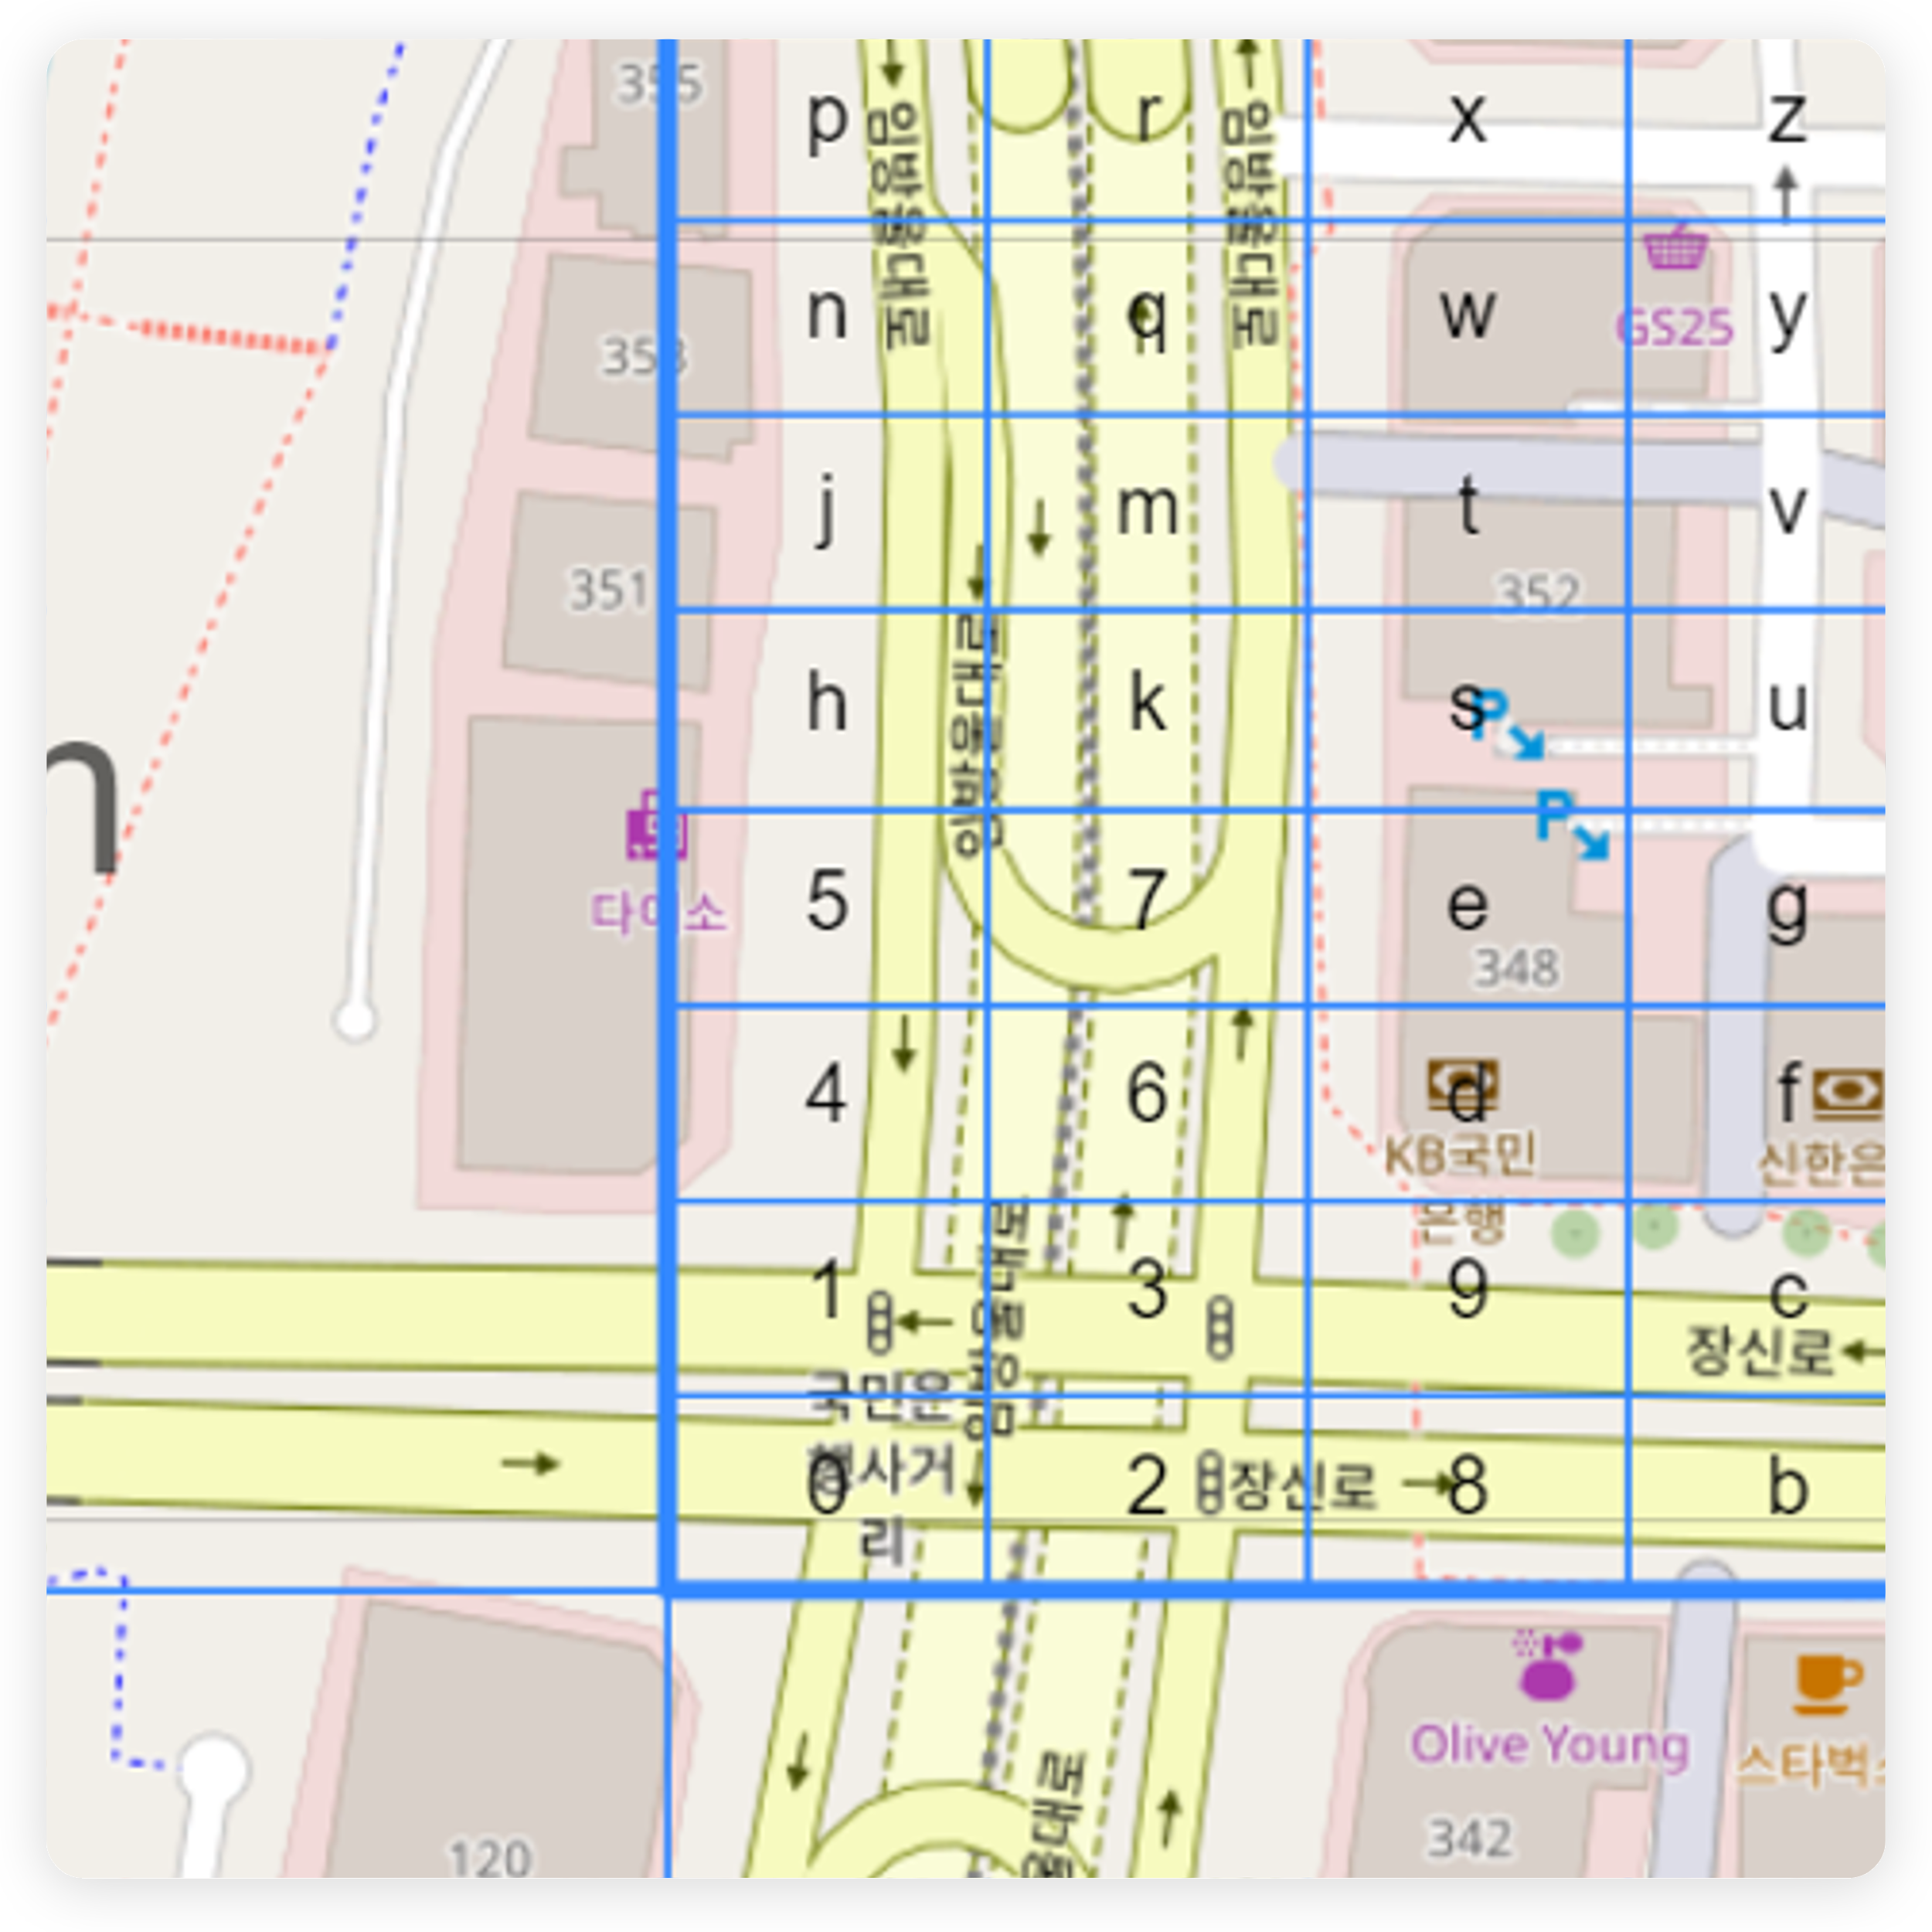



GeoHash
사각형 격자구조
Geo-Hash 기반 파티셔닝
지구상의 위치를 고유하게 식별

Slide 20







Redis Geospatial 자료구조
Redis Geospatial 자료구조
사용자 위치 저장 및 조회
사용자 간의 거리, 반경 내의 사용자 탐색

Slide 21







이미지 분석
노래 추천
곡 정보
Google Cloud
Vision API
OpenAI API
Youtube Data API

Slide 22
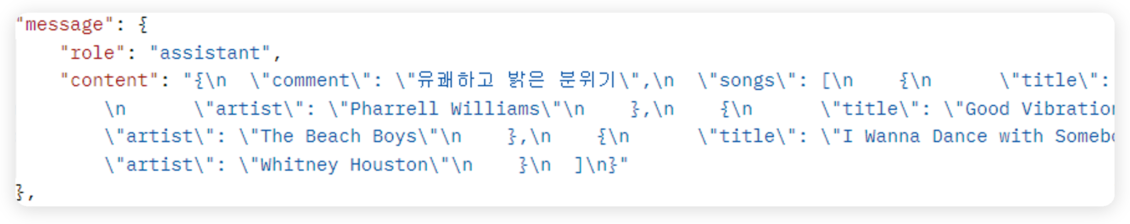
OpenAI API
Youtube Data API

Slide 23
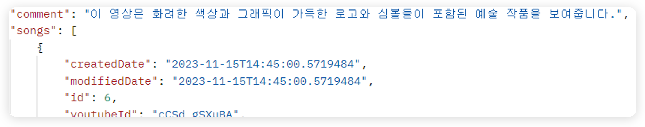
Google Cloud
Vision API
OpenAI API
Youtube Data API

Slide 24


Slide 25





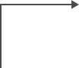



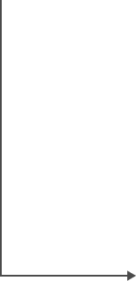
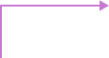

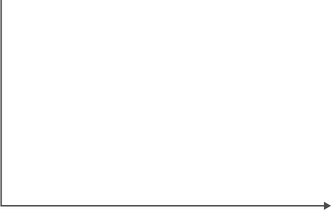
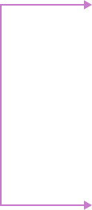







Slide 26

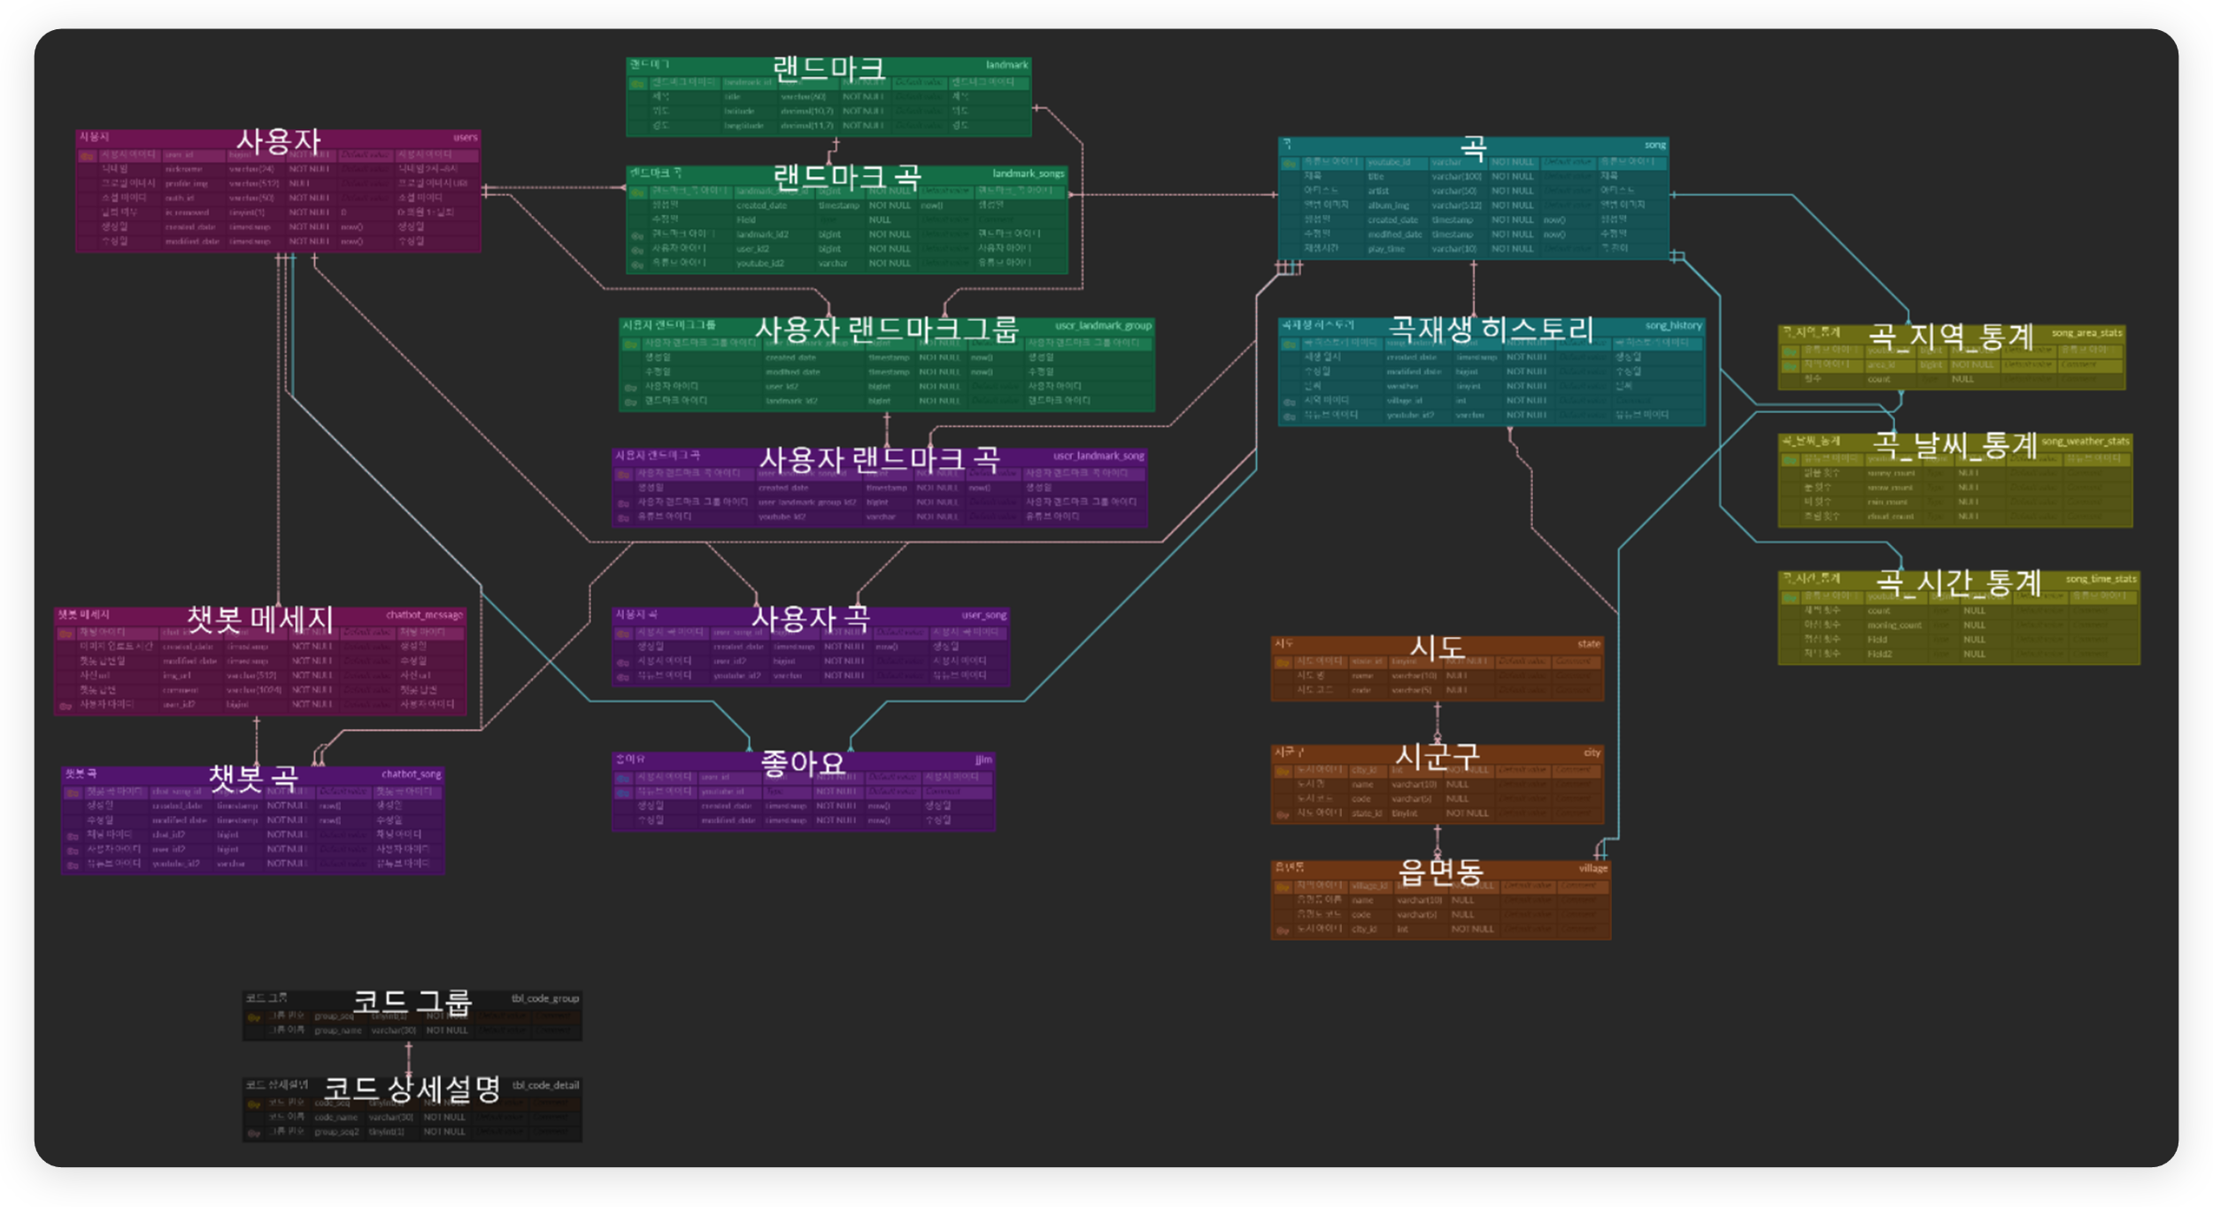

Slide 27


Slide 28
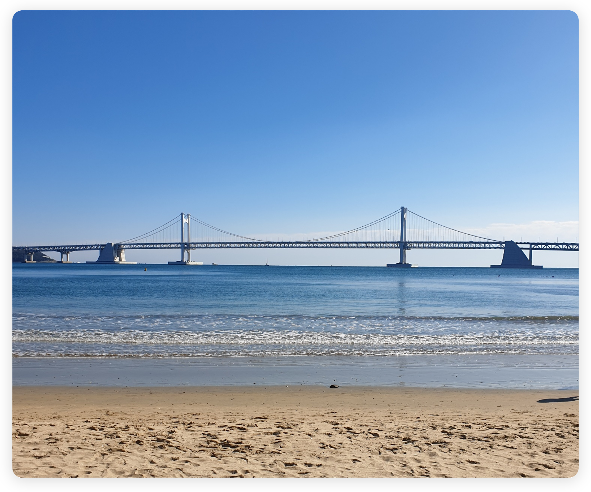


Slide 29

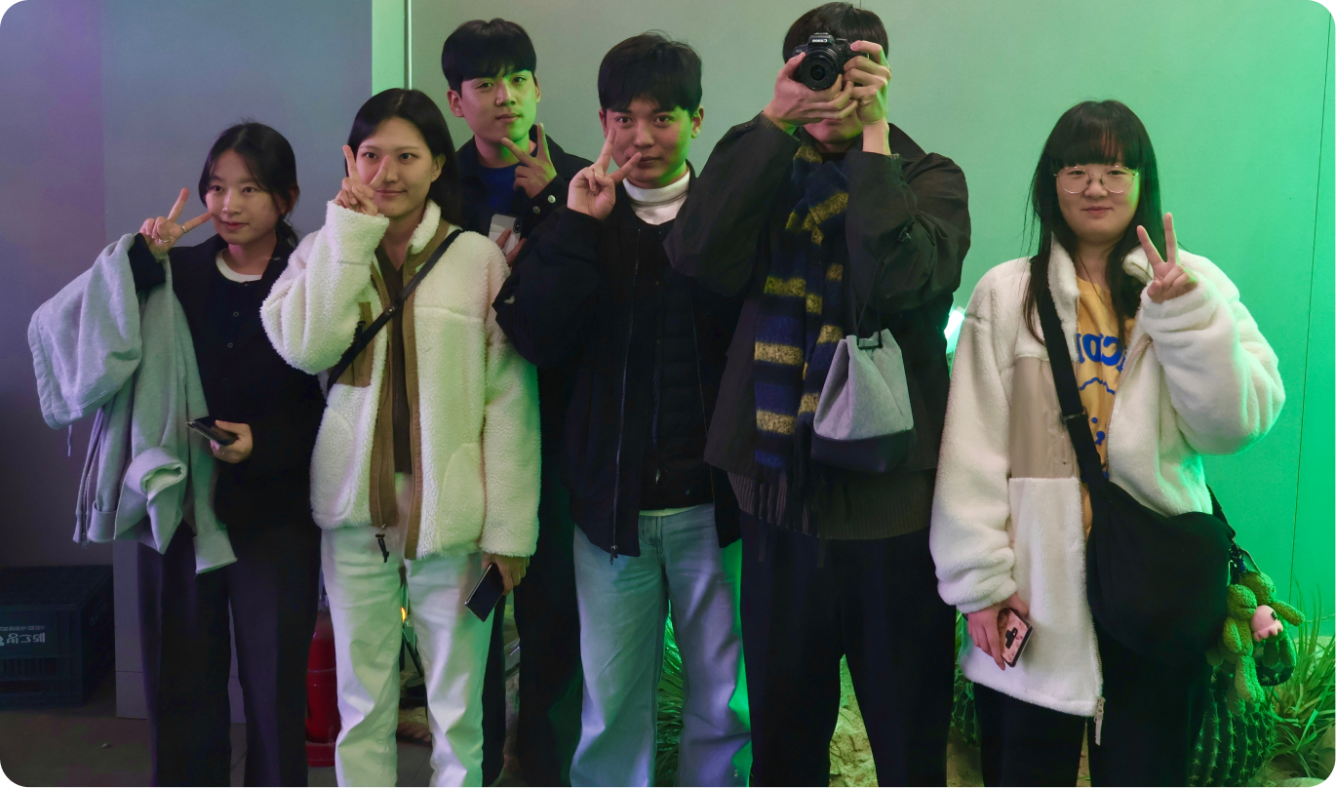


Front-End
팀장
Front-End
Back-End
Null
Front-End
Back-End

Slide 30
Front-End
Back-End
🎧
🎧
🎧
전인혁
곡 플레이어 및 재생목록
챗봇 ‘플로디’
CI/CD 환경 구축
변영채
재생목록 API
재생 기록 통계 API
챗봇 API
김승현
Next와 안드로이드 연결
플레이맵
주요 공통 컴포넌트 설계
조희라
플레이더 socket 통신
레디스 캐싱 관리
더미데이터 생성
임희선
회원 관련
라우팅 및 공통 레이아웃
플레이더 socket 통신
홍승준
소셜 로그인 API
플레이맵 API
챗봇 API

Slide 31


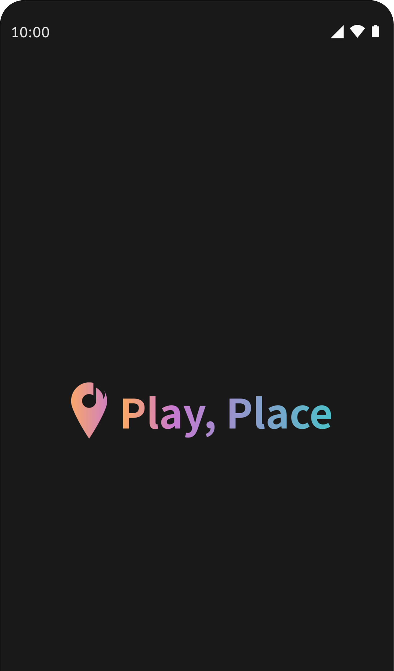

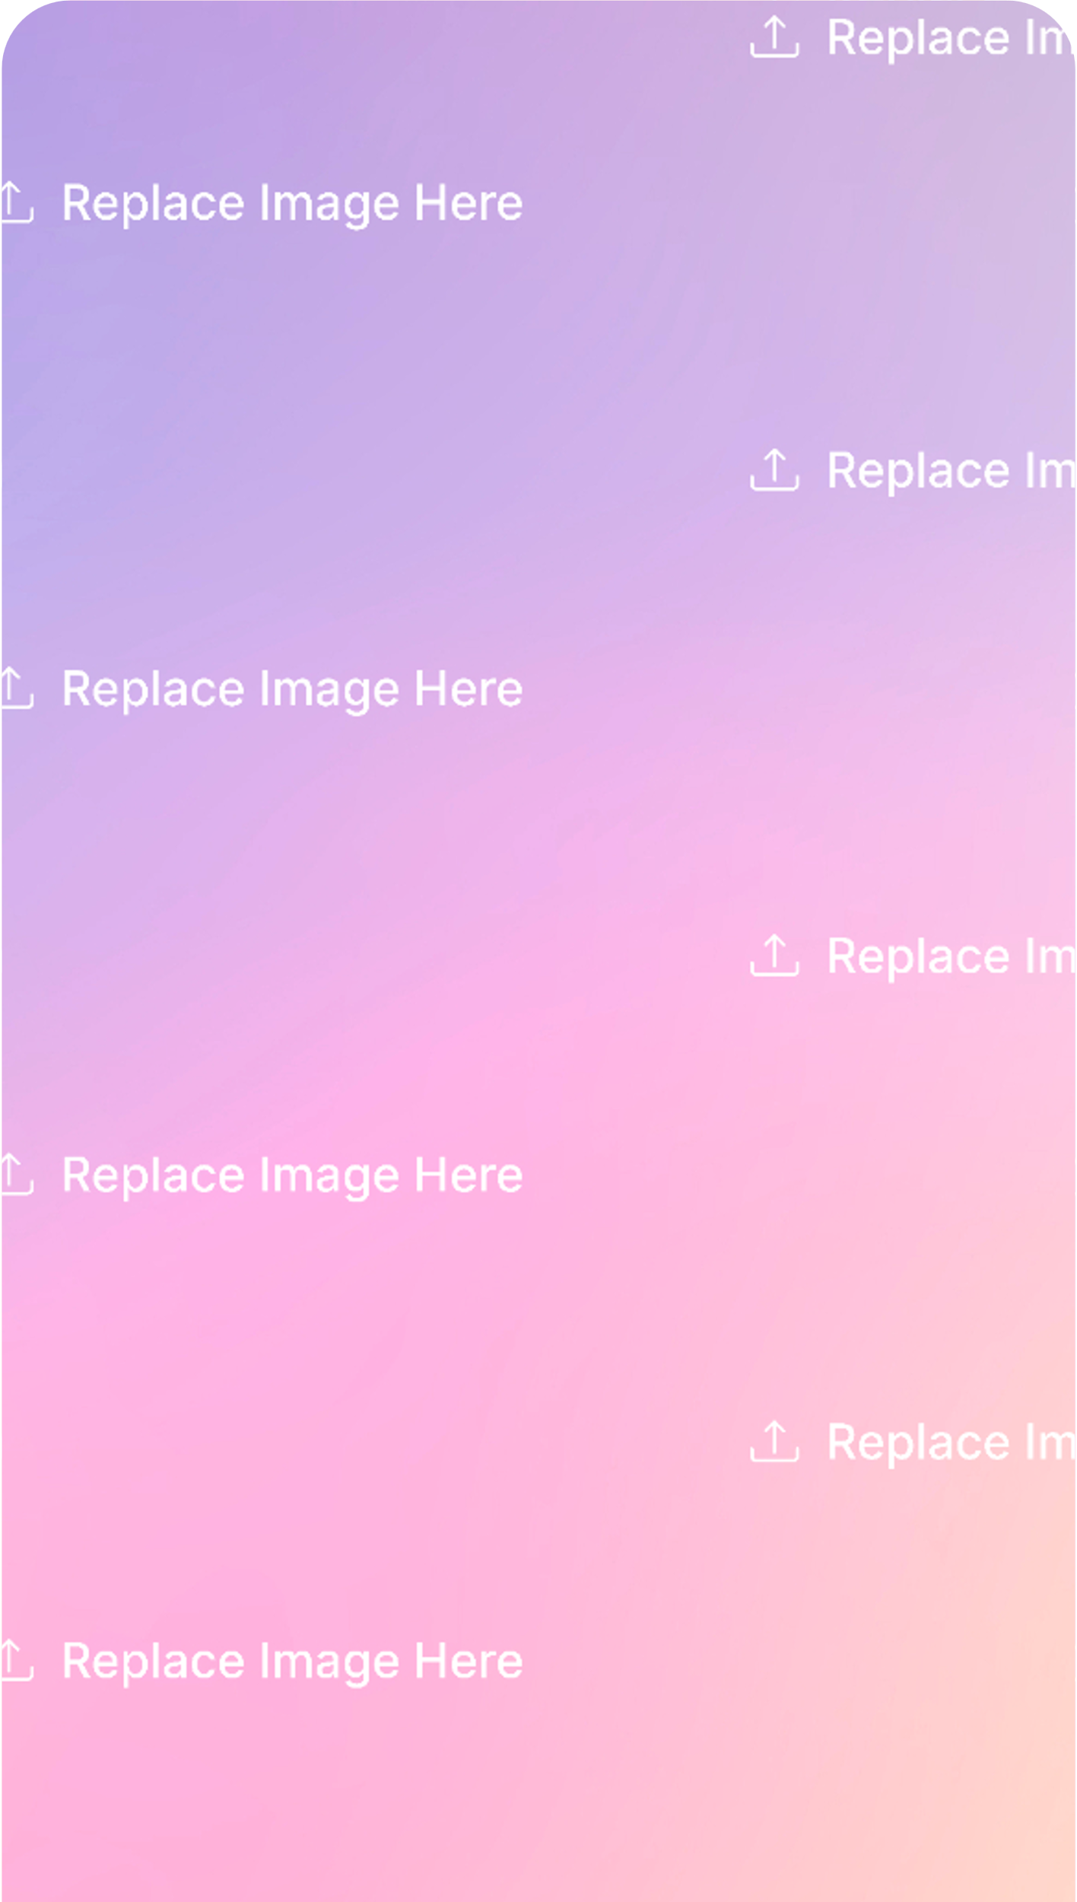
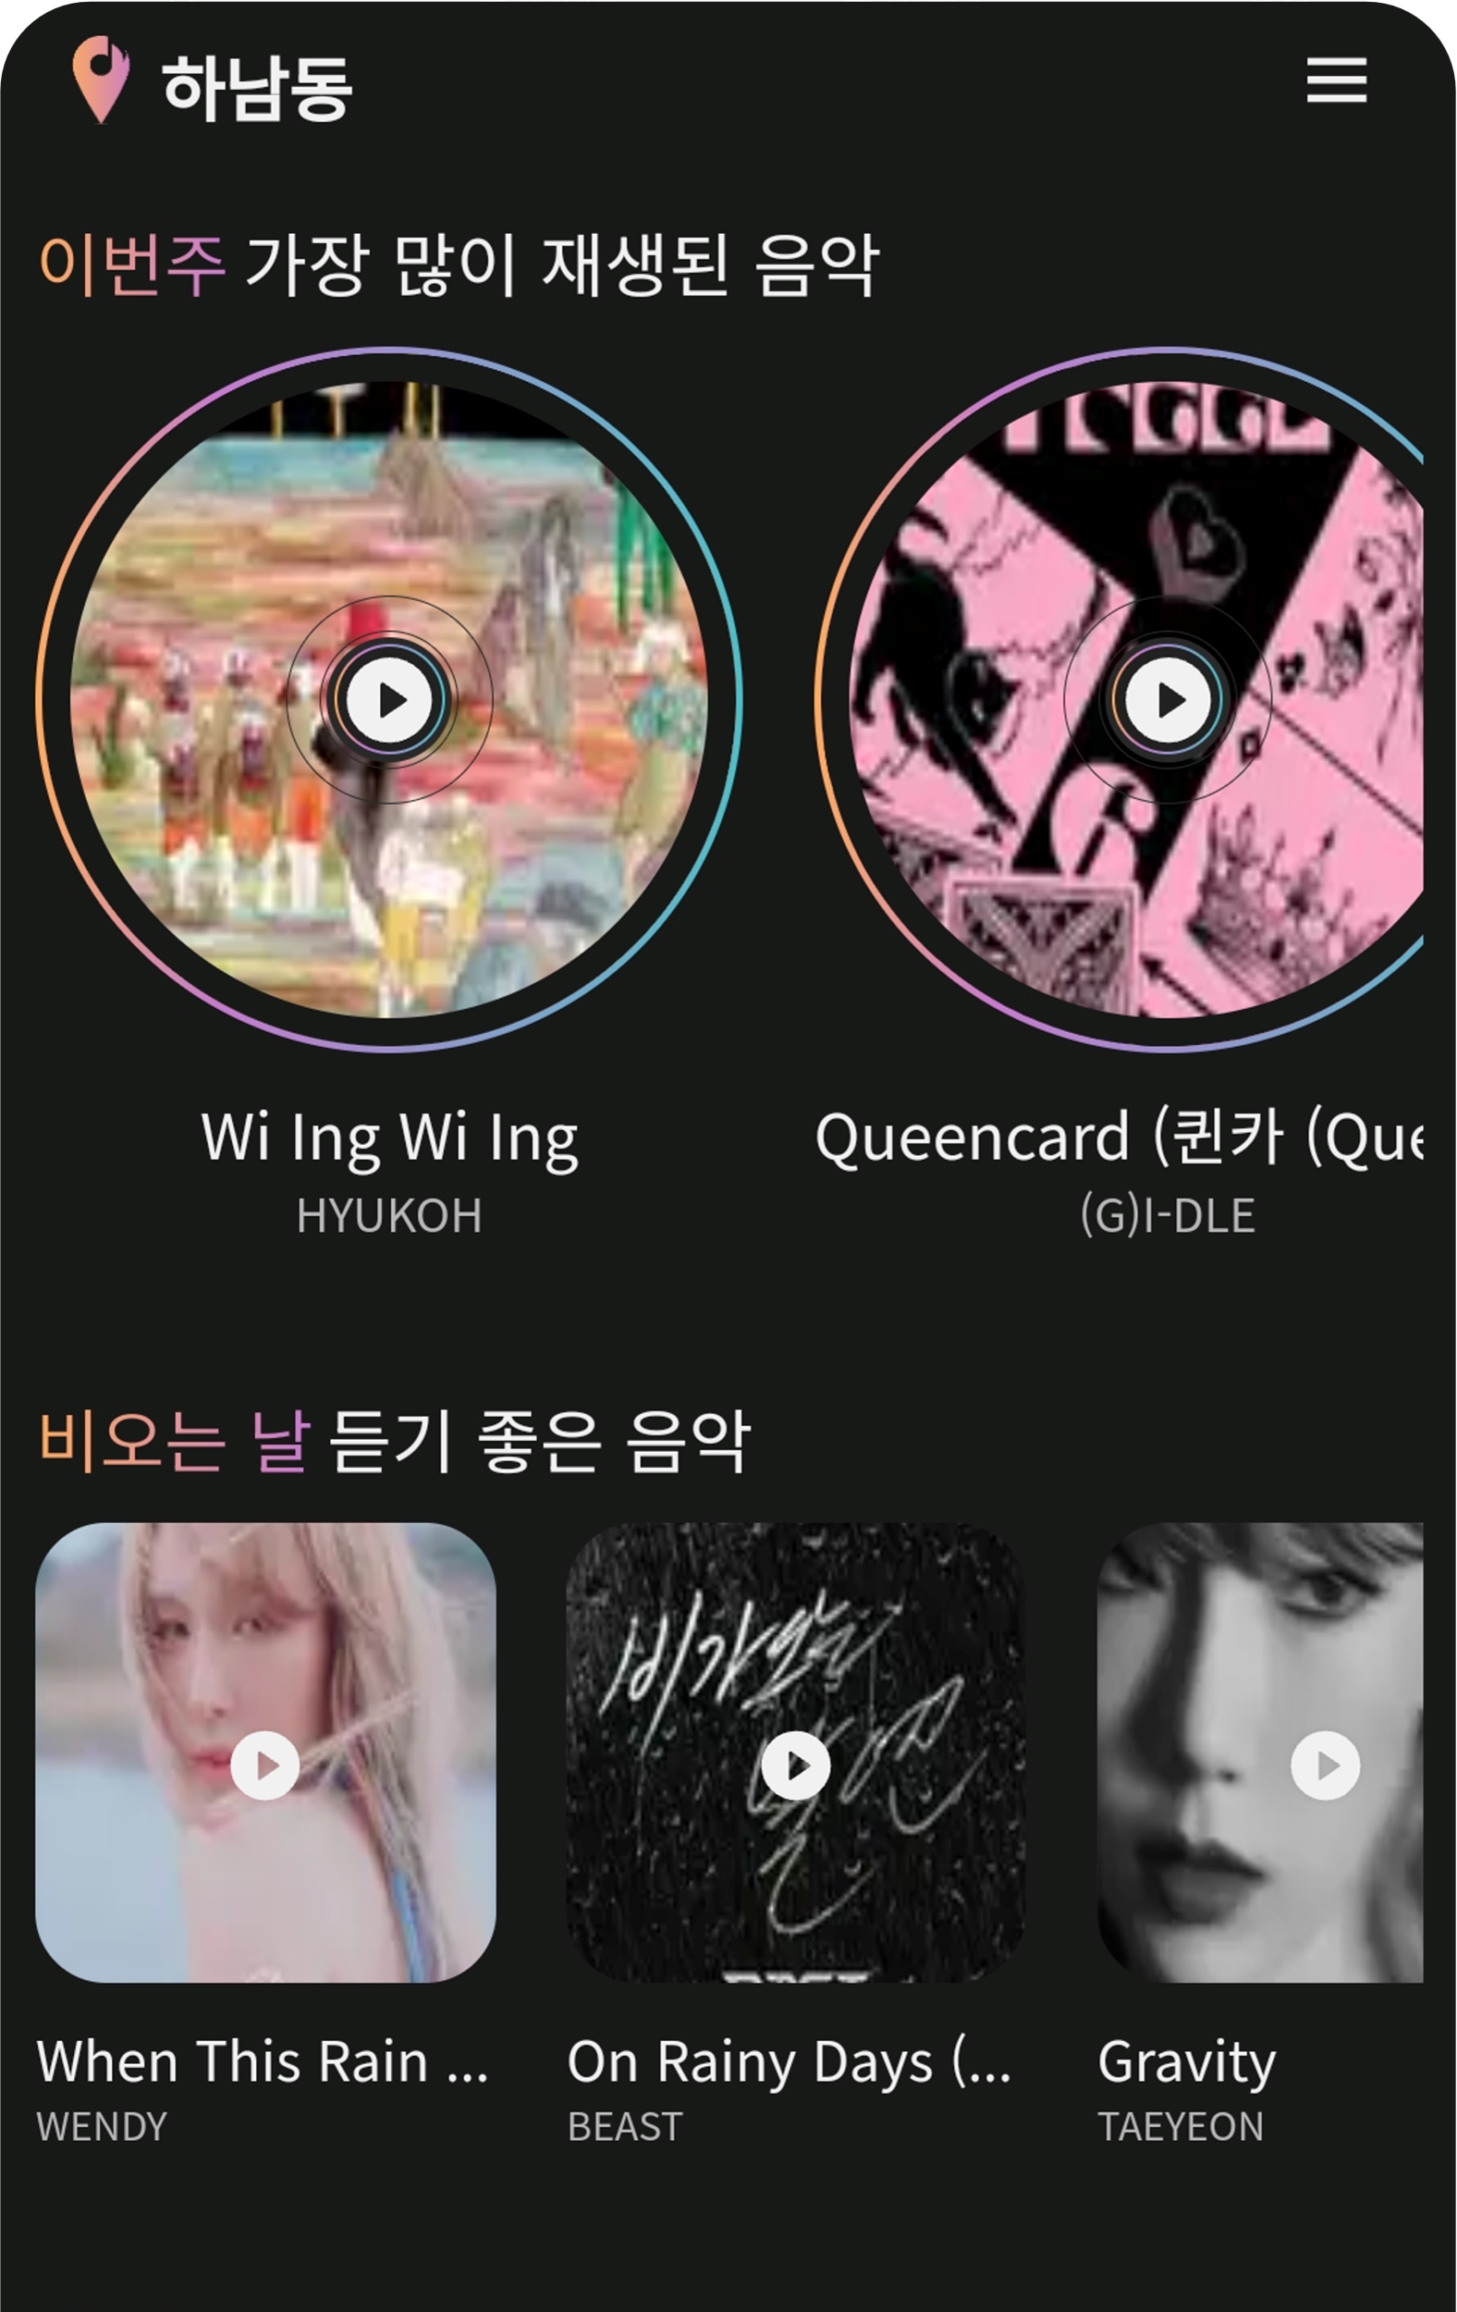
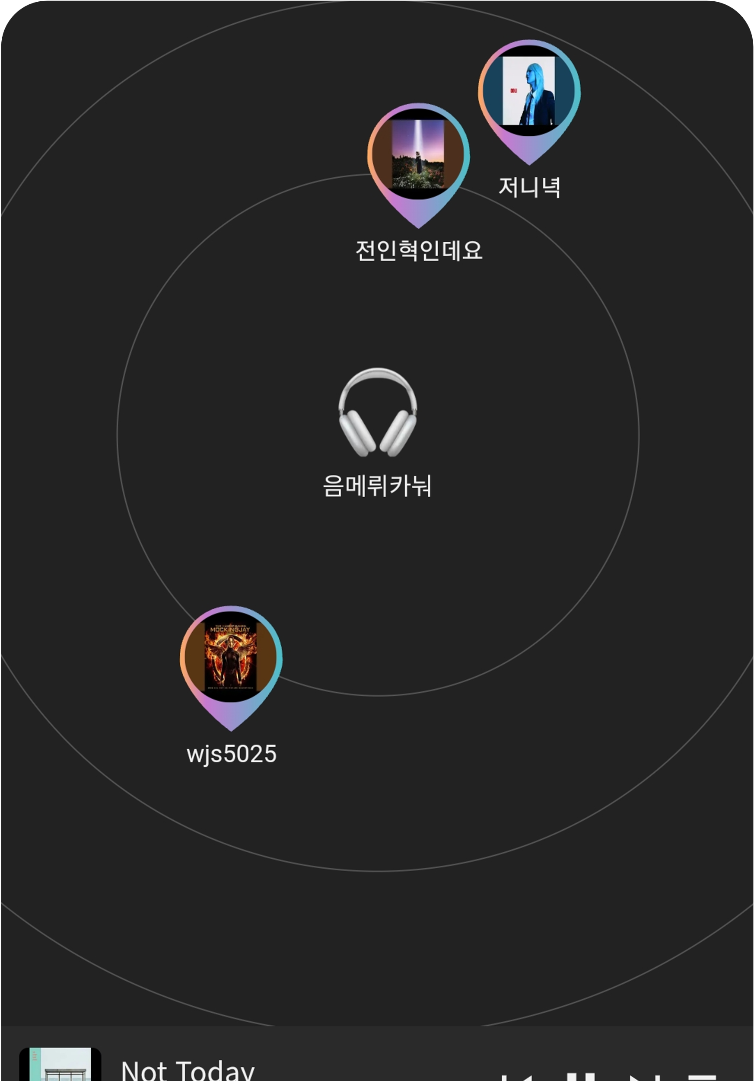








공간에 멜로디를 남기다
함께 만드는 위치 기반 플레이리스트

